Slide 1


인공지능
기말과제 (기말고사 대체)

Slide 2


1. 본인이 인공지능 스타트업을 창업했고 고객으로부터 다음과 같은 의뢰를 받았습니다.
의뢰의 내용은 다음과 같습니다.
다음의 의뢰를 해결하세요.
1 제공된 csv파일에서 해시태그에 대해 N-gram 분석을 수행해 주세요.
(Bi-gram~5-gram)
- 불용어/특수문자 전처리
2. 제공된 csv파일의 각 게시글을 각각 문서라고 간주했을 때, 빈도수 Top 10의 명사의 Tf-Idf를 각각 계산해 주세요.
3. 증권사 애널리스트의 분석 리포트 (5페이지 이상)를 입수하여 그 글을 요약하고 핵심 키워드를 도출해 주세요.
4. Word2Vec를 이용한 음악추천 시스템을 만들기를 원합니다. 이 시스템을 구현하기 위해
필요한 AI 기술들의 분석레포트를 작성해 주세요. (마인드맵 형태의 system 아키텍처 반드시 들어갈 것)
5. 고객이 작성한 문장의 감정을 파악하여 이에 대응하는 이모티콘 추천 시스템(뒤 페이지 참조)을 만들려고 합니다.
이를 잘 구현하기 위한 아이디어 기획서를 작성해 주세요. (구현이 안 되어도 좋으니 논리적이고 참신한 아이디어면 OK!)

Slide 3
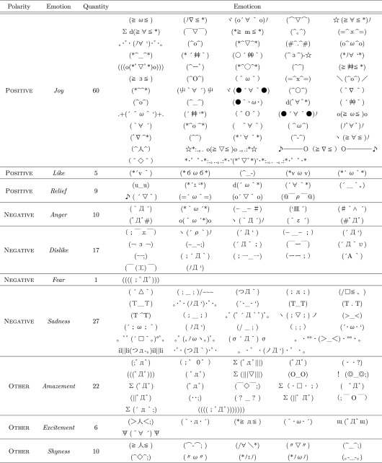
https://datascience-enthusiast.com/DL/Emojify.html
http://jiisonline.evehost.co.kr/files/DLA/20180401182706_JIIS-2018-24(1)_11.pdf

Slide 4
2. 제출
● 마감: 6월 15일 오후 3시까지 (제출 지연 시 감점처리)
● 제출내용: 주피터 노트북(ipynb) 및 pdf로 작성하여 제출
ipynb = 문제1, 해당코드….문제3, 해당코드
pdf = 문제4 분석리포트 , 문제5 아이디어 기획서
● 제출형식: 인공지능A기말_이름_학번.zip
=(인공지능A기말_이름.ipynb + 인공지능A기말_이름.pdf)
● 유의사항: 문제 1개 당 20점 = 총 100점 만점
마인드맵 구현 시에 ‘알마인드’로 작성.
본인 힘으로 과제 해결할 것

